Slide 1
Чому звук буває різним?

Slide 2
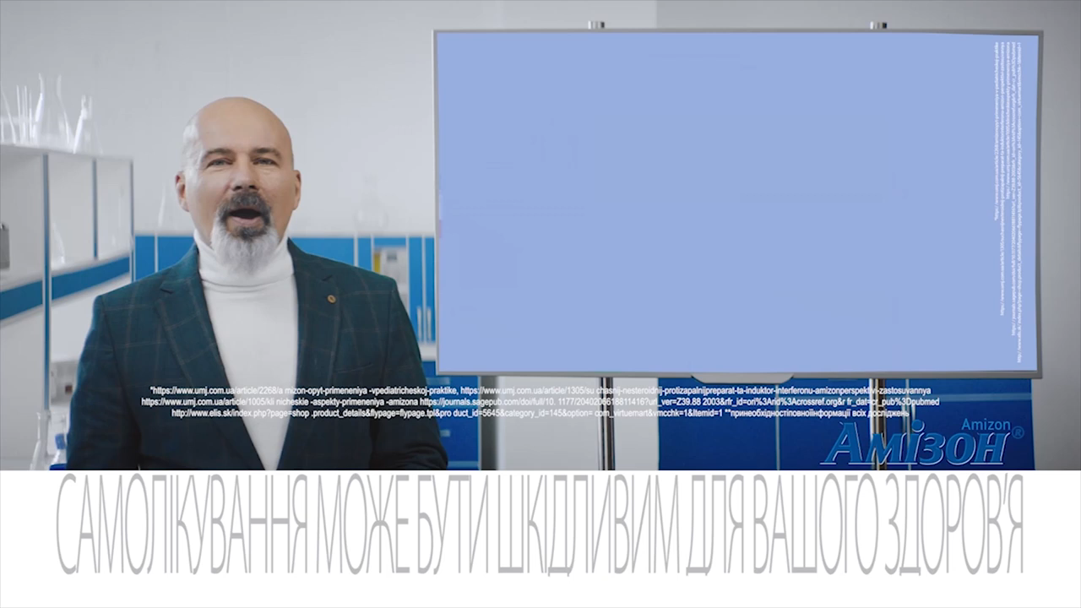

Slide 3
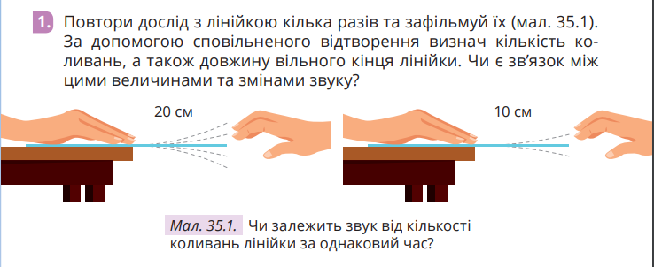
Який звук до вподоби?

Slide 4
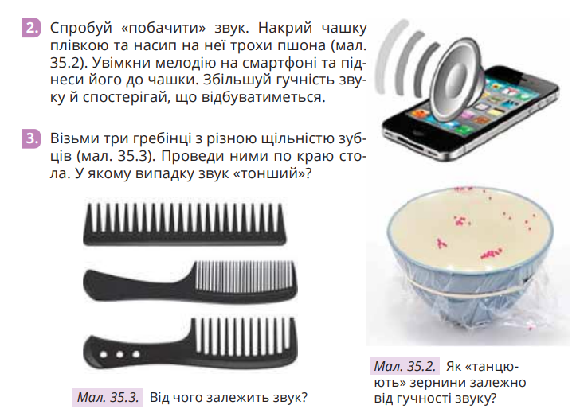
Який звук до вподоби?

Slide 5
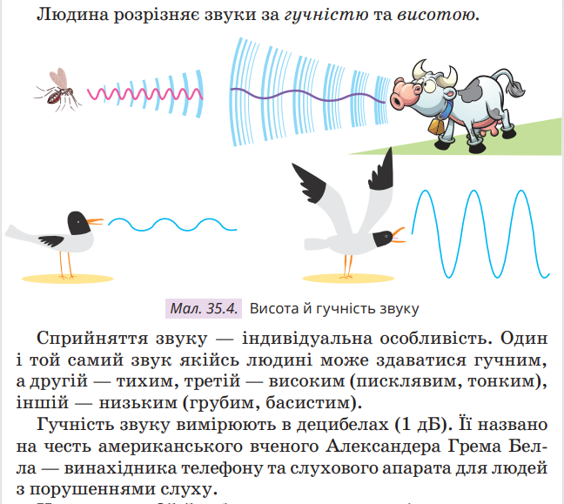
Тихо-гучно

Slide 6
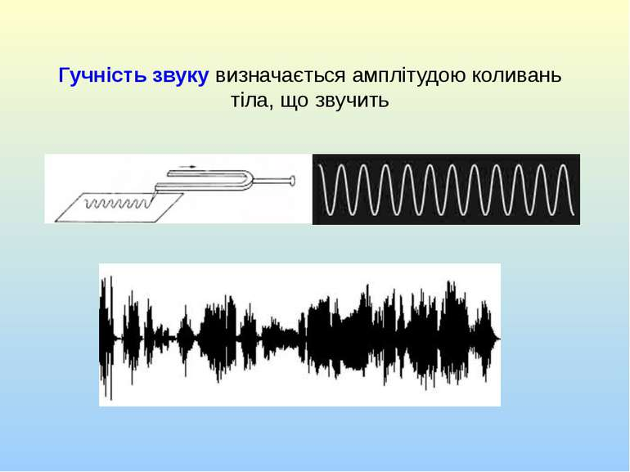
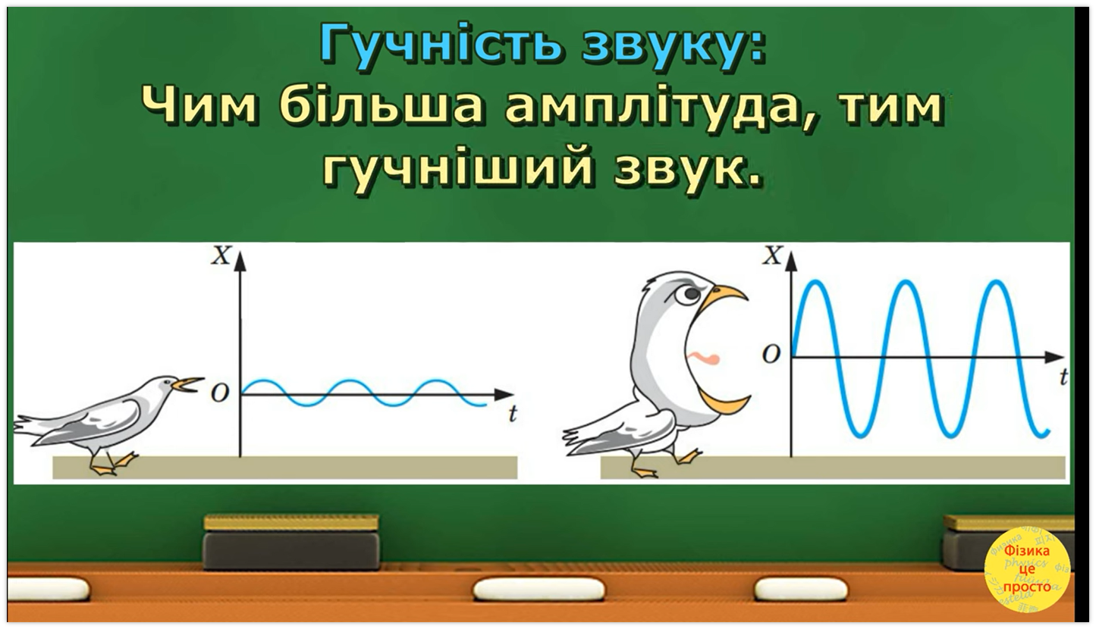
Гучність звуку

Slide 7
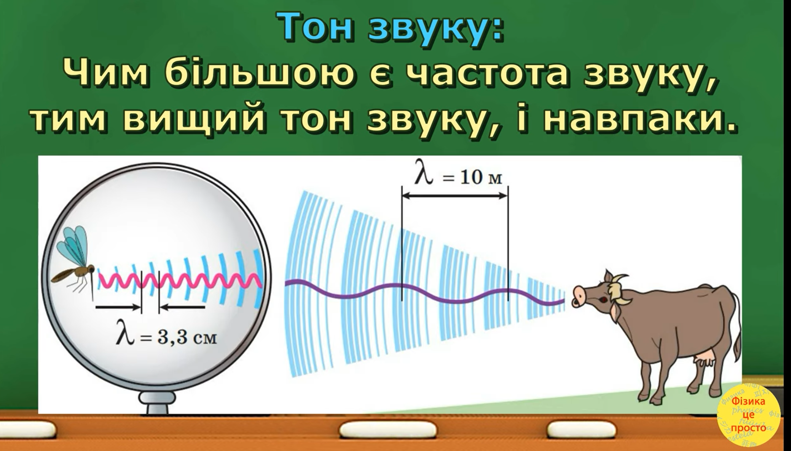
Висота звуку

Slide 8
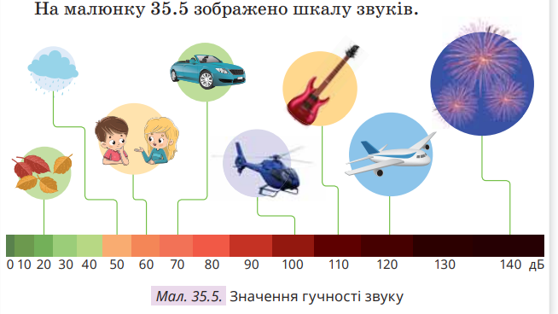

Тихо-гучно

Slide 9
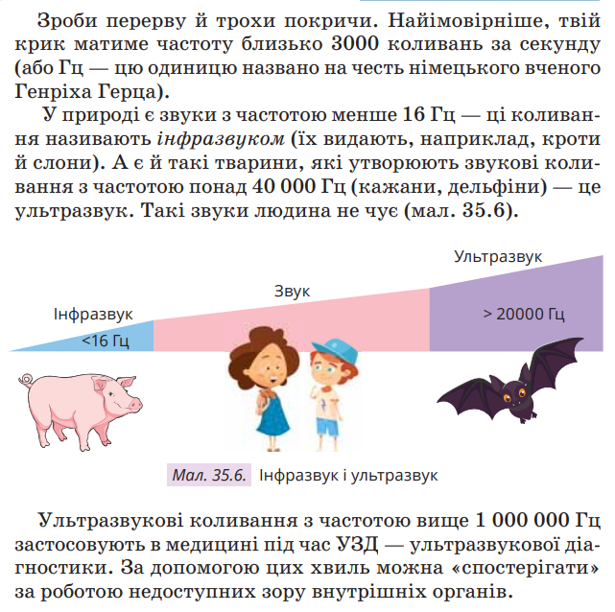
Інфра- та ультразвуки

Slide 10


Slide 11
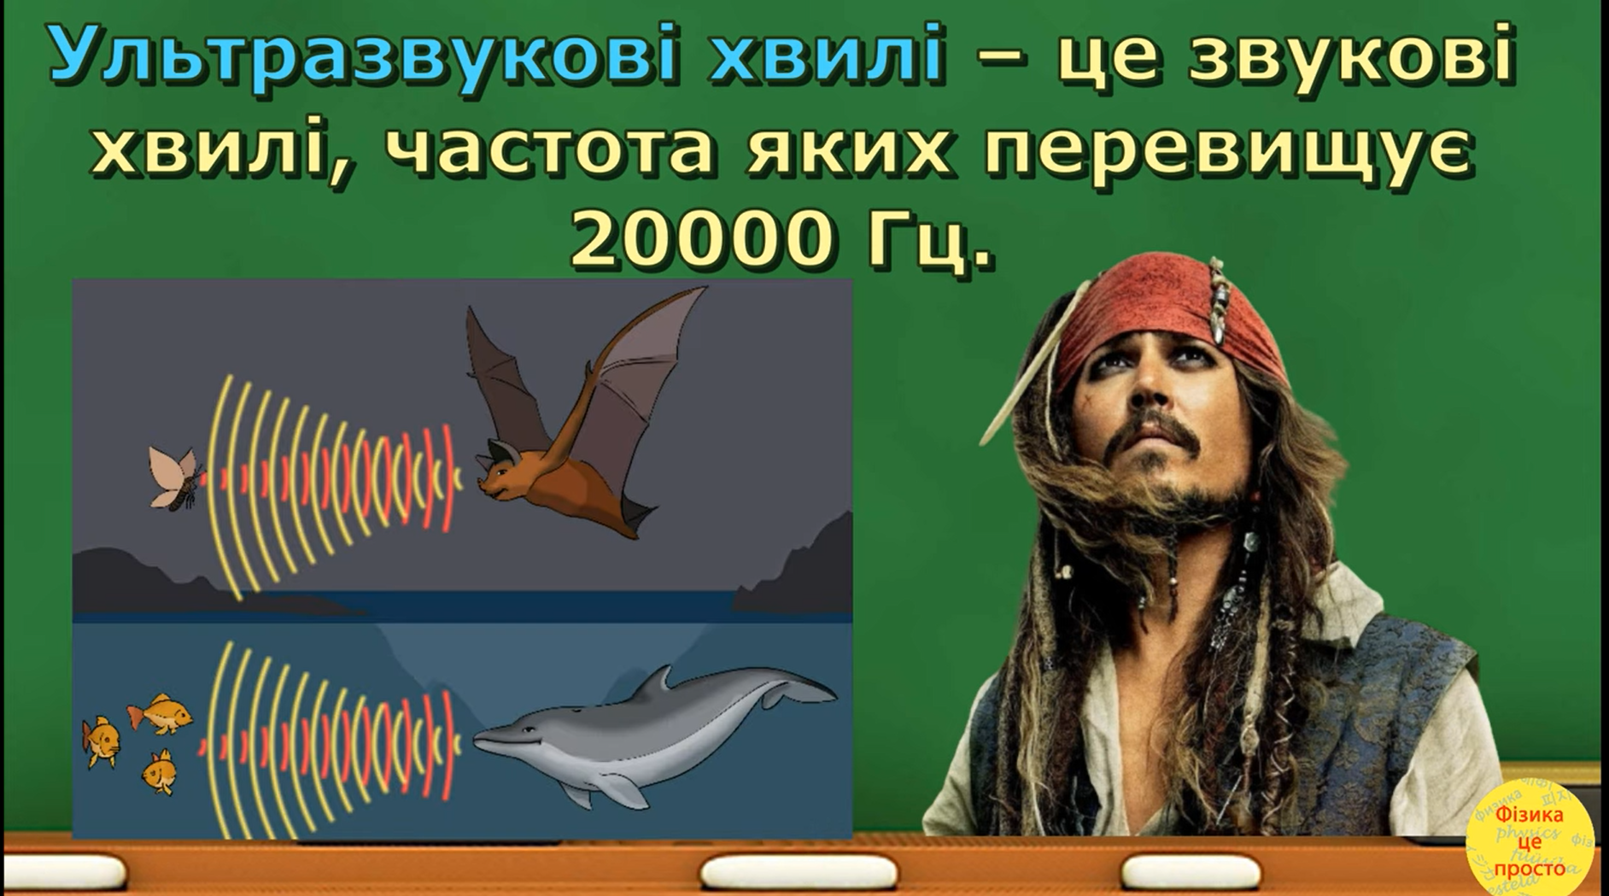

Slide 12
